Slide 1
Fundamentos de Investigación
TEMA: METODOS DE LA INVESTIGACIÓN
EQUIPO 5:
-FLORENCIO MARTÍNEZ MIGUEL ÁNGEL
-GUTIERREZ ARROYO ESTEFANY ARACELY
-GUERRERO GUTIERREZ LENIN
-TORNES PARRA CARMEN ITZEL
-HERNANDEZ SANCHEZ YOVANY
-MORENO ANALCO SANDRA
MONSERRAT

Slide 2
INDICE
INVESTIGACIÓN CIENTIFICA
LÓGICO DEDUCTIVO
MÉTODO HIPOTÉTICO-DEDUCTIVO
MÉTODO INDUCTIVO
MÉTODO DE CONCORDANCIA
MÉTODO ANALITICO
MÉTODO SINTETICO

Slide 3
La investigación Científica
se define como la serie de pasos que conducen a la búsqueda de conocimientos mediante la aplicación de métodos y técnicas.

Slide 4
lógico deductivo
Se aplican los principios descubiertos a casos particulares, a partir de un enlace de juicios
a. Primero consiste en encontrar principios desconocidos, a partir de los conocidos. Una ley o principio puede reducirse a otra más general que la incluya
b. También sirve para descubrir consecuencias desconocidas, de principios conocidos.

Slide 5
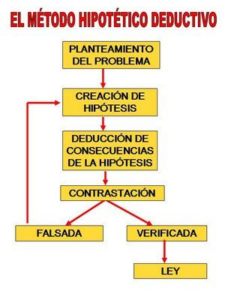
Método hipotético-deductivo
Un investigador propone una hipótesis como consecuencia de sus inferencias del conjunto de datos empíricos o de principios y leyes más generales.

Slide 6
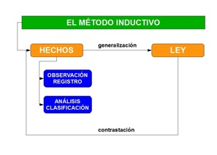
Método lógico inductivo
Es el razonamiento que, partiendo de casos particulares, se eleva a conocimientos generales. Este método permite la formación de hipótesis, investigación de leyes científicas, y las demostraciones. La inducción puede ser completa o incompleta.

Slide 7
Método de concordancia
Compara entre si varios casos en que se presenta un fenómeno natural y señala lo que en ellos se repite, como causa del fenómeno.

Slide 8
metodo analitico
El Método analítico es aquel proceso de investigación empírico-analítico que se enfoca en la descomposición de un todo, desarticulando en varias partes o elementos para determinar las causas, la naturaleza y los efectos.

Slide 9
Método sintético
Es un proceso mediante el cual se relacionan hechos aparentemente aislados y se formula una teoría que unifica los diversos elementos.

Slide 10
LISTA DE REFERENCIAS
http://metodologia02.blogspot.com/p/metodos-de-la-inventigacion.html

